Slide 1
Муниципальное бюджетное дошкольное образовательное учреждение Новосибирского района Новосибирской области - детский сад "Капелька« Программа адаптации «Адаптация детей 2-3 лет к условиям детского сада»
Составила:
Кунгурцева Юлия Александровна
воспитатель первой квалификационной категории

Slide 2
Одно из главных направлений программы – помощь детям в прохождении довольно сложного периода жизни по приспособлению к новым условиям жизнедеятельности. Программа разработана с учётом методических разработок таких авторов, как Белкина Л.В., Васильева М.А., Смирнова Е.О., Доронова Т.Н. и др.

Slide 3
Цель программы: Помощь детям в адаптации к условиям дошкольного образовательного учреждения, создание благоприятного воспитательно-образовательного пространства семьи и ДОУ в системе организации адаптации детей раннего возраста. Задачи Программы: -преодоление стрессовых состояний у детей раннего и младшего возраста в период адаптации к детскому саду; - обучение воспитателей методам проведения групповых занятий в адаптационный период; - формирование активной позиции родителей по отношению к процессу адаптации детей.

Slide 4
Особенности адаптационного периода
Острая фаза (период адаптации)
Подострая фаза(адаптация)
Фаза компенсации (период адаптированности)
Кроме того, различают три степени тяжести прохождения острой фазы адаптационного периода:
легкая адаптация;
адаптация средней тяжести;
тяжелая адаптация.

Slide 5
Этапы адаптационного периода 1 этап – подготовка родителями и воспитателями ребенка к условиям детского сада. 2 этап – приход мамы с ребенком в группу детского сада. 3 этап – постепенное привыкание. Постепенная адаптация может включать несколько периодов. Первый период: “мы играем только вместе”. Второй период: “я играю сам, но ты будь рядом”. Третий период: “иди, я немножко поиграю один”. Четвертый период: “мне хорошо здесь, я готов отпустить тебя”.

Slide 6
Задачи воспитания на адаптационный период
Создать для детей атмосферу психологического комфорта.
Формировать у детей навыки здорового образа жизни, содействовать полноценному физическому развитию детей.
Закладывать основы будущей личности.

Slide 7
Направления психолого-педагогической деятельности коллектива МБДОУ для успешного процесса адаптации детей к условиям дошкольного образовательного учреждения До приема детей в группу «Солнышко» с родителями общаются специалисты и воспитатели МБДОУ - детский сад «Капелька». За основу процесса адаптации детей к условиям дошкольного образовательного учреждения взята модель организации адаптационного периода детей 2-го и 3-го года жизни Л.В.Белкиной (см. приложение 1).

Slide 8
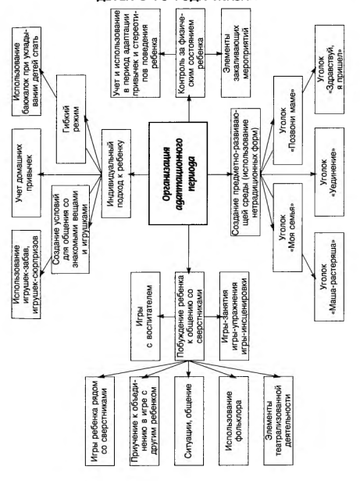
Приложение 1 Модель организации адаптационного периода детей 2-го и 3-го года жизни
Для оптимизации процесса успешной адаптации в группе «Солнышко» используются формы организации адаптационного периода через режимные процессы, разработанные Л.В.Белкиной (см. приложение 2), разработан режим дня (см. приложение 3).

Slide 9
Приложение 2 Формы организации адаптационного периода через режимные процессы Использование щадящего режима в организации адаптационного периода
УТРО | Утренний прием Зарядка Игры с элементами фольклора Развивающие игры Формирование культурно-гигиенических навыков (при- ем пищи, одевание, гигиенические процедуры) Завтрак Игры-занятия, игры-упражнения в группе Игровые ситуации, общение Подготовка к прогулке
ПРОГУЛКА | Игры с элементами фольклора Игры: сюжетно-ролевые; дидактические; подвижные; развивающие Игры с водой и песком Наблюдения, развлечения, беседы Опыты и эксперименты Закаливание: воздушные , солнечные ванны Формирование культурно-гигиенических навыков
ПОСЛЕ СНА | Разминка после сна. Закаливающие процедуры Полдник Элементы театрализованной деятельности Художественно-творческая деятельность Игры-драматизации, игры-инсценировки Прогулка
ВЕЧЕР | Формирование культурно-гигиенических навыков Самостоятельная деятельность детей Общение детей Уход домой

Slide 10
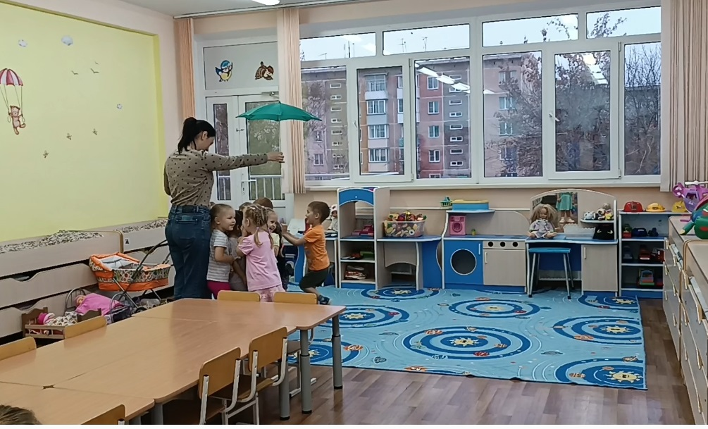
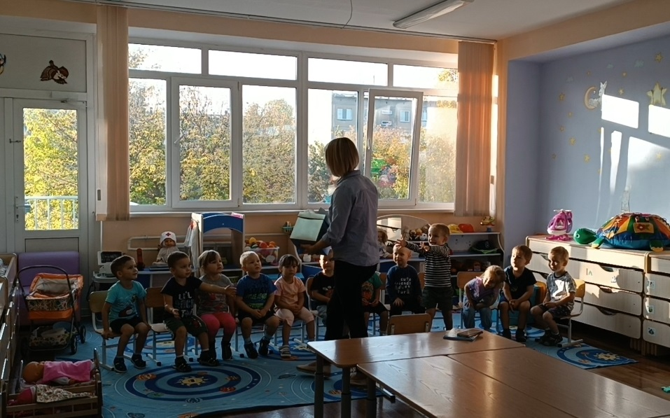

Slide 11
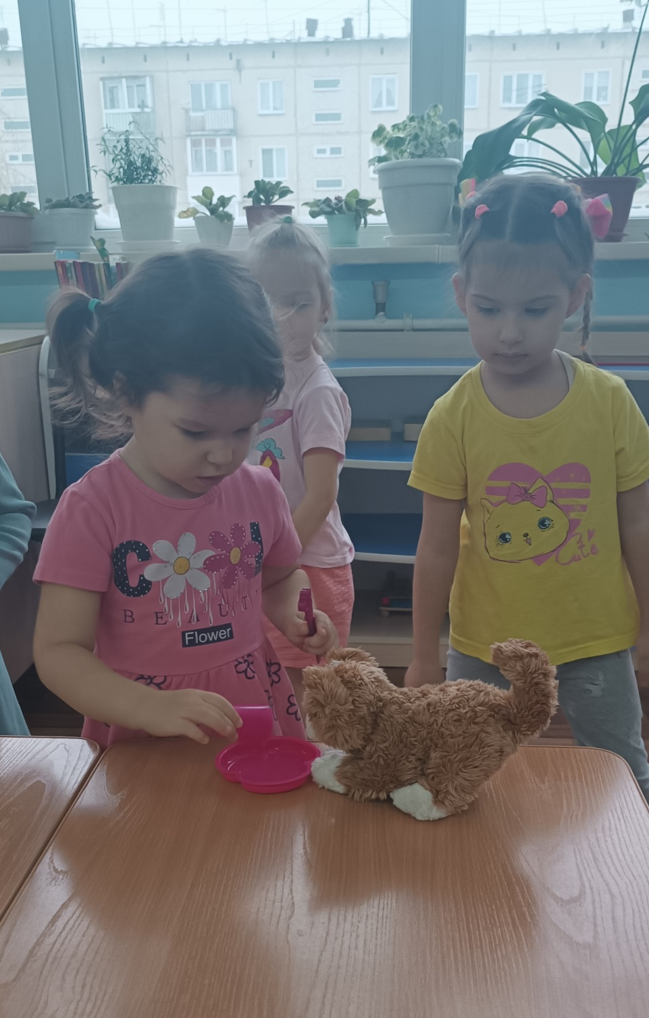
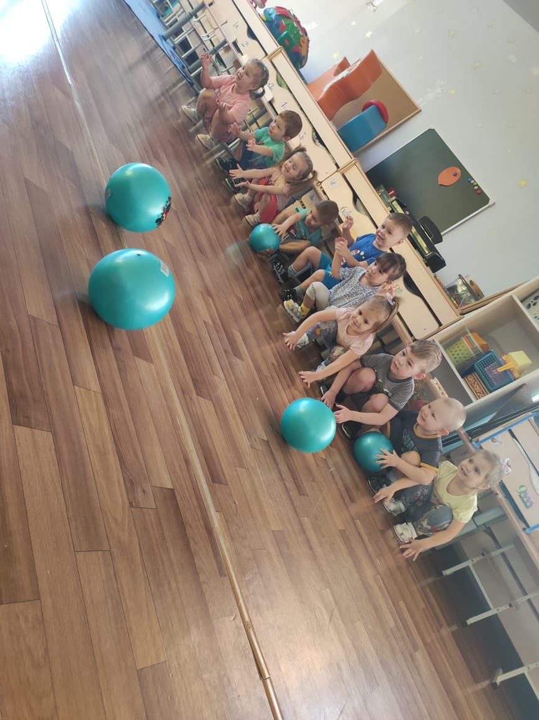

Slide 12
Для организации успешной адаптации детей раннего возраста, воспитатели группа «Солнышко» выбирают разнообразные методы и приемы работы с детьми: развлечения, интересные для детей дидактические игры, подвижные игры, способствующие возникновению положительных эмоций у детей, элементы устного народного творчества. Также для облегчения адаптации коллектив нашей группы в первые дни рекомендует родителям укороченное пребывание ребенка в детском саду с постепенным увеличением на 1-2 часа в день в зависимости от поведения малыша. Для того чтобы процесс привыкания к детскому саду проходил более успешно, мы используем разные направления работы с детьми: 1. Создание эмоционально благоприятной атмосферы в группе. 2. Формирование у ребенка чувства уверенности (познавательной осведомлённости). 3. Приобщение ребенка в доступной форме к элементарным общепринятым нормам и правилам, в том числе моральным (формирование социальной осведомлённости). 4. Охрана и укрепление здоровья детей.

Slide 13
Работа с родителями Период адаптации – тяжелое время для малыша. Но в это время тяжело не только детям, но и их родителям. Поэтому очень важна совместная работа воспитателя с родителями. С этой целью в программе представлен перспективный план по работе с родителями (см приложение 9), представлены анкеты для родителей (см. приложение 10), а также, для родителей, на период адаптации разработаны памятки (см. приложение 11).

Slide 14
Диагностика Диагностика проходит по трем направлениям: – характеристика родителями состояния своих детей в семье (анкета) (см. приложение 10) – оценка воспитателями состояния детей в период адаптации к условиям детского сада (первоначальное обследование основывается на методе фиксированного наблюдения в естественных или моделируемых ситуациях: эмоциональная сфера, игровая деятельность) (см. приложение 12). – заполнение индивидуального листа адаптации ребенка (см. приложение 13). Адаптационный период считается законченным, если ребенок с аппетитом ест, быстро засыпает и вовремя просыпается в бодром настроении, играет один или со сверстниками.

